Slide 1
Интеграция платформы МойОфис с ключевыми бизнес-приложениями
Гришин Алексей
Руководитель по развитию партнерской сети
aleksey.grishin@myoffice.team

Slide 2
Основные факты
«Новые Облачные Технологии» – ведущий российский разработчик офисного программного обеспечения
Год основания: 2013
Количество сотрудников: 400+
Разработчики в штате: 300+
Офисы и центры разработки: Иннополис, Москва, Санкт-Петербург, Сколково
Партнеры: 1300+

Slide 3
Концепция продукта
Частное облако
Безопасность
Простой интерфейс
Все форматы
Совместная работа
Все платформы

Slide 4
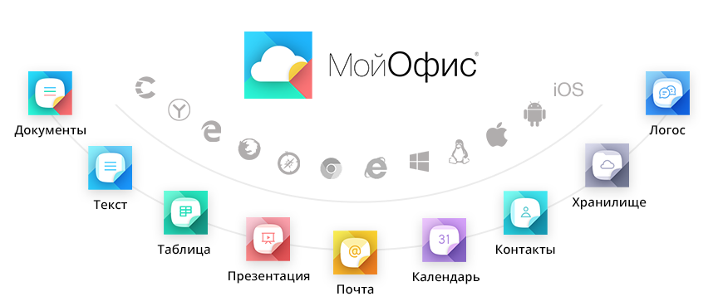
Что такое МойОфис ®?
Платформа для совместного редактирования и хранения документов, почтовая почтовая система, система мгновенных коммуникаций, а также полный набор современных офисных приложений для всех популярных операционных систем

Slide 5
Продуктовая карта МойОфис®
МойОфис® Профессиональный
МойОфис® Частное облако
Набор серверных продуктов
МойОфис® Стандартный
Офис для рабочей станции
МойОфис® Почта
Корпоративная
Почтовая система
Сервер совместн. работы
Почтовый
сервер
Почтовый
сервер
Логос Сервер
МойОфис® Логос
Корпоративный мессенджер
МойОфис® Мобильный
Логос Сервер

Slide 6
МойОфис – это:
Российский офисный пакет, соответствующий законодательству РФ и ГОСТ
Единое, разработанное с нуля ядро продукта и исключительные права на исходный код
Возможность работы с любых устройств и на всех популярных платформах
Унифицированный, интуитивно понятный интерфейс, удобный как для индивидуальной, так и для групповой работы
Возможность интеграции в существующую инфраструктуру
Сокращение трудозатрат и увеличение скорости работы с документами за счет совместного редактирования
Безопасное хранение и работа с данными и отсутствие недекларированных возможностей ПО

Slide 7
Ведущие российские разработчики ПО
Операционные системы
ERP-системы
Системы электронного документооборота
Офисное ПО
Системы ИБ
СУБД

Slide 8
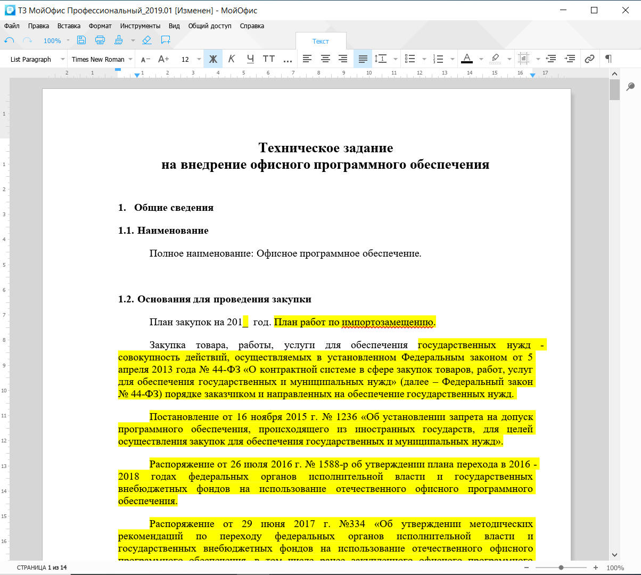
Интеграция ЭОС «Дело» и МойОфис

Slide 9
Проекты
Управление делами Президента РФ
Минтранс России
МЧС России
Росгвардия

